Slide 1
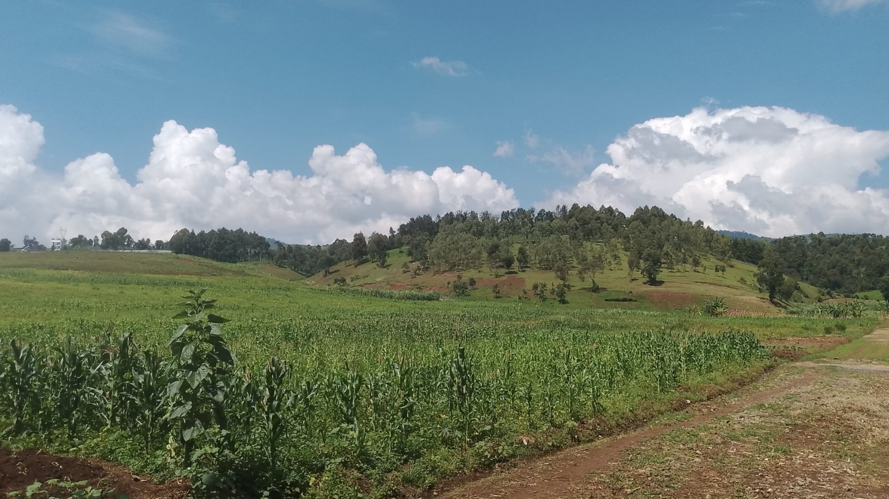

Santé pour qui ?
L’illusion de l’équité et du droit
Marie-Noël Cikuru
Action d’Espoir
Sud-Kivu, RDC

Slide 2
Action d’Espoir
Une organisation de Droit congolais, établie à l’Est de la RDC
Nous sommes à l’œuvre depuis 2008
L’histoire douloureuse du pays, dans sa partie Est, en donne l’impulsion.
Un corps collectif malade,
Tous concernés,
Santé et Maladie,
« Normalité » et « dysfonctionnement » du corps (individuel et collectif)

Slide 3
Renforcement de l’offre des soins (qualité des soins)
Travail sur la demande des soins
Une approche communautaire. Reconstruction du tissus social (corps collectif)
Regard de Proximité avec comme point d’ancrage :
individu - famille - communauté
Santé : pas l’apanage des seuls spécialistes et experts,
Santé comme devoir d’humanité, à cause des liens vitaux communs.

Slide 4
Contexte général de crise tant au Nord qu’au Sud-Kivu
Déplacement massif des populations
Arrêt de plusieurs activités vitales pour les populations (agriculture, petit commerce, Fonction publique, etc.)
Fermeture des banques avec des conséquences socioéconomiques graves,
Insécurité permanente qui entretient une anxiété quotidienne même dans les activités les plus banales comme aller et venir d’un point à l’autre, etc.
Troubles socio-politiques touchant les individus et les communautés.
Désorientation générale.

Slide 5
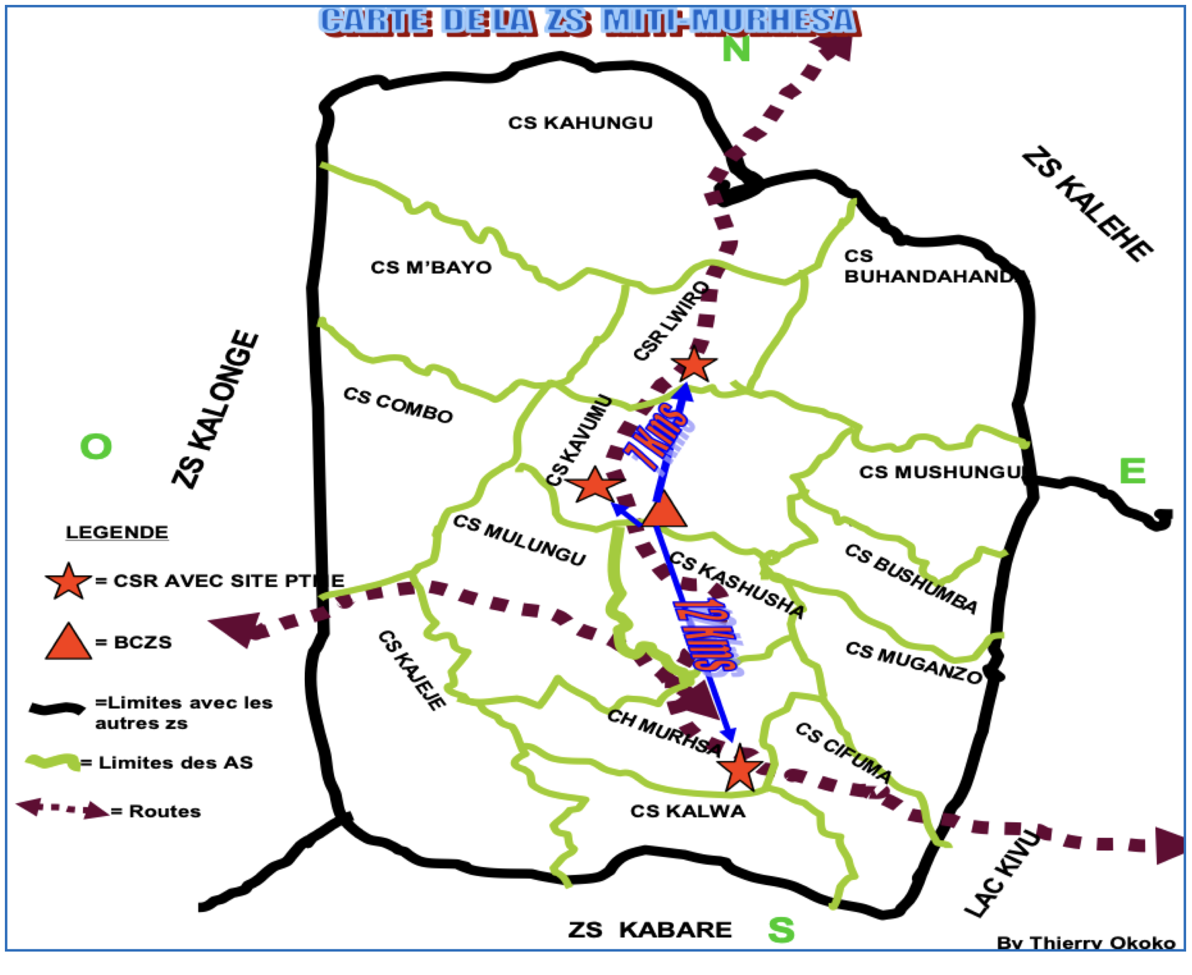
Zone de Santé Miti-Murhesa : L’une de quatre ZS (Katana, Kabare, Kalonge, Miti-Murhesa) circonscrites dans une entité territoriale décentralisée et déconcentrée, la Chefferie et le territoire de KABARE.
Elle dessert quatre groupements administratifs (Mudaka, Miti, Bushumba et Bugorhe) sur une superficie estimée à 522 Km².

Slide 6
Quelques caractéristiques physiques et démographiques
Altitude comprise entre 1500 à 2500 m.
Relief montagneux avec un climat tropical tempéré par l’altitude.
Deux saisons sont observées : la saison pluvieuse, allant de septembre à mi-juin avec intensité variée, et la saison sèche, de mi-juin à fin Août.
La ZS dispose de 37 FOSA dont 20 Centres de Santé, 12 Postes de Santé, 4 Hôpitaux et 1 Hôpital Général de Référence de Miti
Population totale : 313 922 habitants.

Slide 7
Réseau routier essentiellement en terre, sans aménagement particulier. Terrain argileux, glissant en saison pluvieuse, très poussiéreux en saison sèche.
La plupart des structures de la ZS sont géographiquement accessibles par voie routière, exceptée en période pluvieuse sur l’axe Kajeje et Cibumbiro.
Le BCZ est accessible par la route nationale n°2 (Bukavu - Goma ),
L’aéroport national de Kavumu est distant d’environ 3 Km du Bureau Central de la Zone de Santé.
ZS sous influence de deux zones écologiques importantes dans la région : le Parc national Kahuzi-Biega qui la surplombe et le Lac Kivu, à ses pieds.

Slide 8
Du point de vue sanitaire : ZS Miti-Murhesa
Depuis février 2025 plusieurs CS de la ZS sont en rupture chronique des médicaments.
Retrait de l’appui du projet PMNS (Programme Multisectoriel de Nutrition et de Santé) via AAP avec le financement de la banque mondiale,
Le projet couvrait le besoin en médicaments de plusieurs CS.
Les CS survivent par des recettes locales qui ne sont pas à même de couvrir les besoins.

Slide 9
Un personnel soignant démotivé, traumatisé, et sous payé,
Certains commencent à abandonner pour se lancer dans d’autres secteurs de la vie.
Exemples :
CS Kalwa : 2 staffs au cours des trois derniers mois,
CS Mulungu-Miti : 2 staffs depuis mai …(liste non exhaustive).
CS actuellement débordés par l’afflux des déplacés internes dont les malades viennent prendre les soins dans un environnement où le paquet n’est pas complet et presque inexistant. Il s’agit des CS Kalwa, Mulungu-Miti, Cifuma, Murhesa.

Slide 10
Médecin directeur du CH Kasheke et deux de ses infirmiers agressés par les rebelles du M23,
Accusés de soigner les Wazalendo”
Résultat :
Plusieurs blessures.
Médecin directeur évacué vers l’hôpital provincial de Bukavu (état stabilisé)

Slide 11
- Déplacés internes vivant en familles d’accueil en provenance des villages perchés dans les collines et proches du parc national Kahuzi-Biega,
- Malades en observation restent insolvables,
- Indigents en « prolifération ».
Ces derniers étaient pris en charge par le projet PMNS via AAP avec l’appui de la Banque mondiale qui n’est plus opérationnel depuis février 2025.

Slide 12
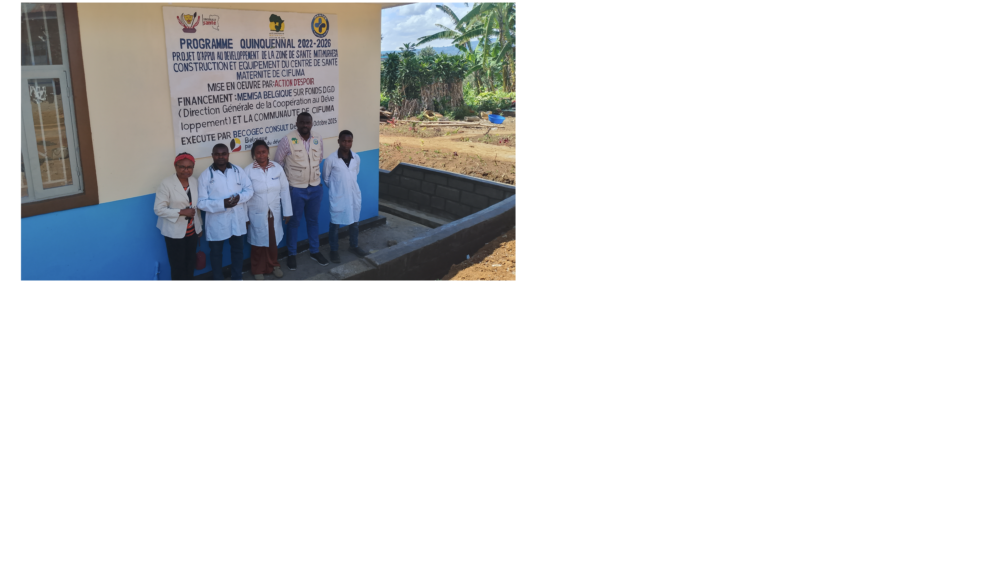
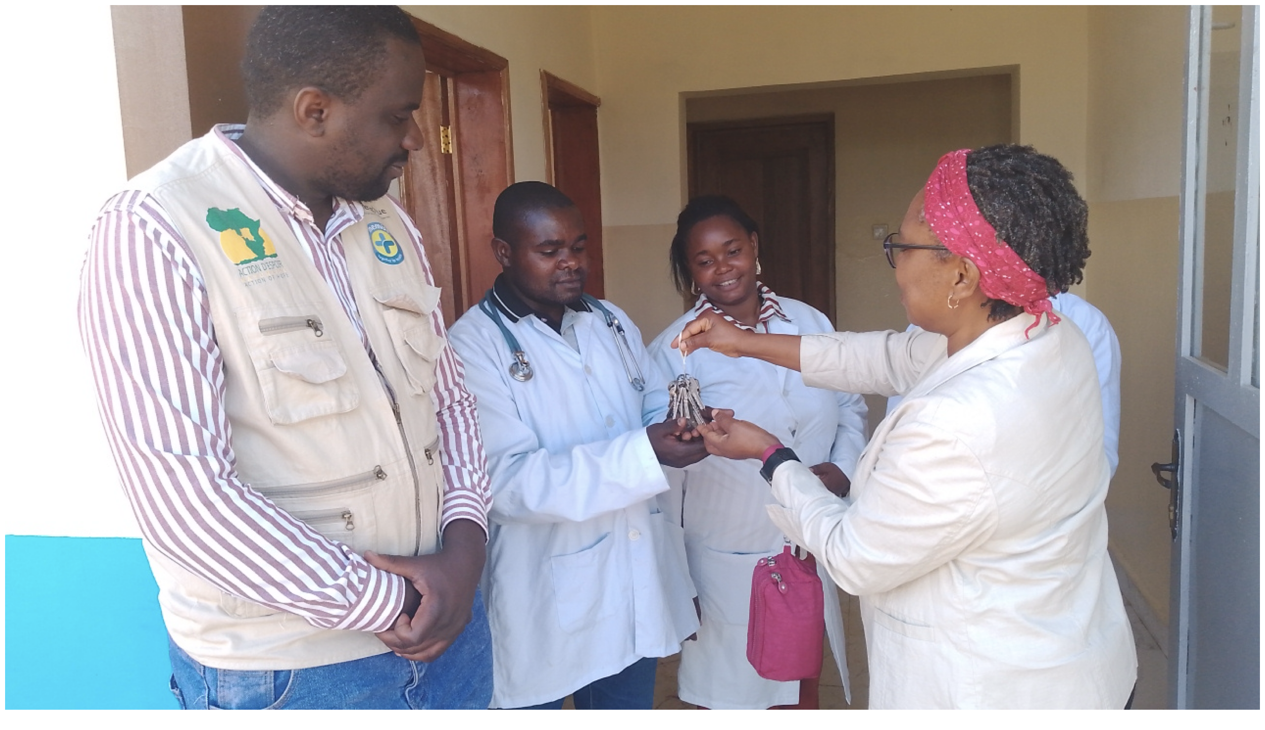
Oser semer l’espérance et la vie dans un quotidien incertain…
C’est cela la résilience, peut -être !
CS de Cifuma construit dans le cadre du Programme quinquennal « Santé pour Tous » sur fonds de la DGD (via MEMISA)
Remise officielle - octobre 2025

Slide 13


La santé ?
Parlons-en !

Slide 14
On a dit que la santé est un droit !
On a dit aussi que c’était une question de justice,
Une question d’équité.
Le DIH (Droit International Humanitaire) établit des règles visant à protéger l’accès aux soins de santé, même en temps de conflits.

Slide 15
Blessés et malades
« Toute atteinte à la vie et à la personne des blessés et malades est strictement interdite.
Les tuer intentionnellement, leur causer délibérément de grandes souffrances … sont des infractions graves aux conventions de Genève, et donc des « crimes de guerre » ».
Personnel de santé
« Le personnel affecté à des tâches médicales doit en tout temps être respecté et protégé, à moins qu’il ne commette, en dehors de ses fonctions humanitaires, des actes nuisibles à l’ennemi ».

Slide 16
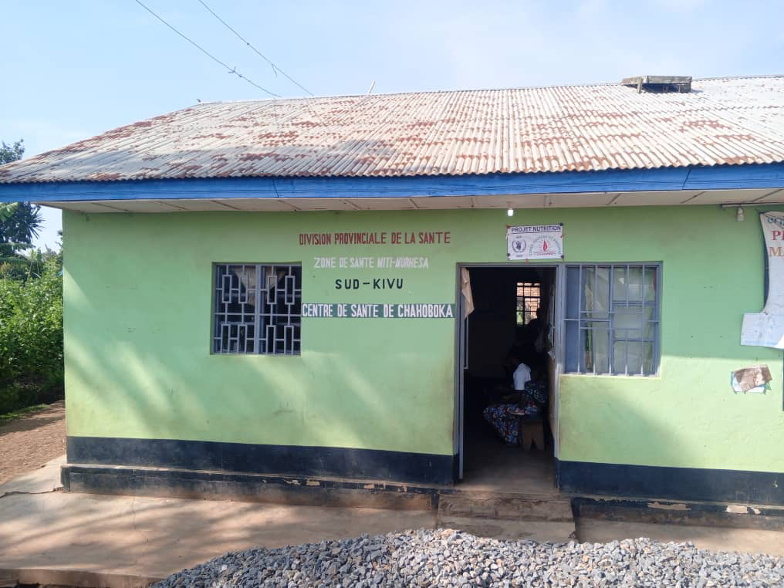
Un drame à Cahoboka

Slide 17
Chronologie des faits
Lors des affrontements (2 - 3 mois passés) entre Wazalendo et les M23,
Dans le village, plus de 6 personnes tuées, plusieurs blessés.
« Un homme est touché par la balle au niveau de fesses côté gauche : la balle avait percé l’os et, à notre niveau, on ne pouvait rien faire que de le transférer », raconte l’Infirmier titulaire.
A 100 m du CS, un motard accepte courageusement de le prendre à bord. Il est accompagné par son frère, grâce à la petite accalmie retrouvée.

Slide 18
Le trajet est de courte durée car au rond point, non loin, avant même de rejoindre la route principale, les M23 sont postés,
Quelques questions suffisent avant d’appuyer sur l’arme pour libérer le projectile : « qui est celui-là qui se fait conduire à l’hôpital ? »
La réponse naturelle du grand frère du blessé et du motard tombe dans le vide:
L’ordre est donné de faire descendre la victime de la moto. Il est pris pour un Muzalendo.
Un seul coup tiré lui prend la vie,
Motard et grand-frère du défunt sont amenés à une destination inconnue.
Le motard, a été libéré plus tard, mais le grand frère de la victime n'a jamais été retrouvé. Logiquement, en tant que frère du tué, il a été pris aussi pour Muzalendo.
Il aura partagé son sort.

Slide 19
« Criminels » géographiques
La nuit du 23 au 24/11/2025 (il y a moins de 48 heures) : nouvelle irruption dans le centre de santé de Cahoboka;
Hommes « triés » parmi les malades,
Parmi eux, « 2 gardes malades et un malade qui attendait sortir aujourd’hui », confie l’IT
À 100 m du CS, 2 corps sans vie retrouvés, et un porté disparu ;
L’IT est activement recherché : Personnel médical accusé de soigner l’ennemi.
Le matin : retour sur le lieu du crime - enquête de mascarade.
Crime de la population ?
Elle a le tort d’être là, chez elle – tous assimilés aux Wazalendo.

Slide 20
Le bilan de l’attaque du CS
Des morts : des corps abandonnés sans vie (on parle de 5 tués, malades et garde-malades),
Des portés disparus,
Du matériel endommagé ou emportés par les assaillants,
Microscope et pèse adultes détruits,
Des portes cassées.

Slide 21

25 novembre :
Un clin d’œil à l’humanité ?

Slide 22
Le 25 novembre inaugure une période de « 16 jours d'activisme contre la violence basée sur le genre ».
Du 25 novembre (Journée internationale pour l'élimination de la violence à l'égard des femmes)
Au 10 décembre (Journée internationale des droits de l'homme).
Nous sommes bien dans le thème !
Bien qu'elle ne dure que 16 jours, l’activisme pour la dignité humaine devrait justifier les efforts de ceux qui professent l’humanité et la solidarité au quotidien.

Slide 23
La Santé est-elle un droit ?
Des textes internationaux sont fort éloquents pour le proclamer haut et fort
Le Haut commissariat des Nations Unies pour les Droits de l’homme récite :
« Le droit à la santé est un droit global, dans le champ duquel entrent non seulement les prestations de soins de santé appropriées en temps opportun, mais aussi les facteurs fondamentaux déterminants de la santé …»
Même dans les conflits armés et en situations non couvertes par le Droit International Humanitaire, la protection et le respect des soins de santé restent une règle.

Slide 24
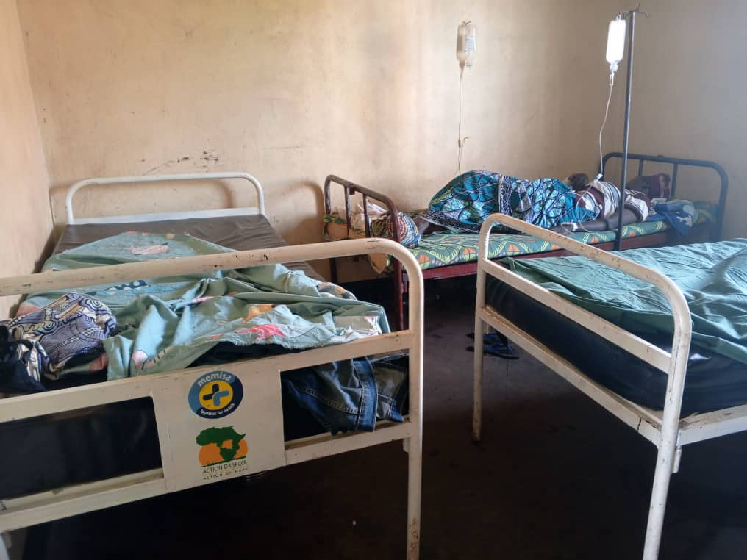
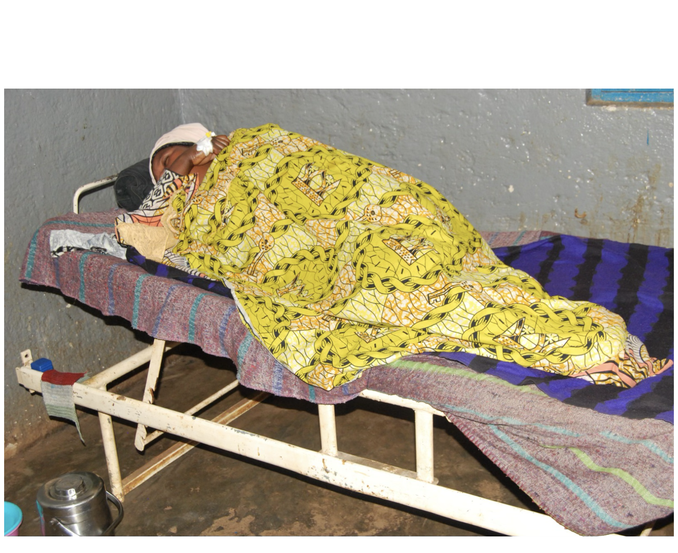
Malades à Cahoboka et au CS Saint Pie X à Murhesa.

Slide 25
Un fossé entre Textes et Réalité, Vœux et Actions
Le droit à la santé, à l’instar des autres droits humains consacrés par le Droit international, n’est pas encore un droit humain sous certains cieux.
La santé est fortement influencée (conditionnée) par d’autres préalables comme :
L’environnement physique, socio-économique, politique,
Les systèmes de santé et des services sociaux, etc.
Ces préalables sont très faiblement garantis pour qu’on puisse parler vraiment de droit ou d’équité dans la santé.

Slide 26
Soins de santé de survie
Bricolage : soignants et malades font le minimum qu’ils peuvent ;
La maladie dans certains endroits devient un « crime » et facteur d’insécurité (contrainte financière, parcours entre domicile et lieu des soins. Quel accueil ? Quels produits ?)
Prolifération des chambres de prières, d’intercesseurs/guérisseurs, pour répondre à la demande des soins.

Slide 27
Tout cela pour dire qu’on ne peut pas rester indifférent si l’on veut un monde où règnent le droit et l’équité:
Nous parlons de #Santé pour tous,
Mais nous savons qu’elle est encore réservé pour quelques uns !
Le parcours est encore long !

Slide 28
Que faire ?
Agir sur les déterminants de la santé :
La paix et la sécurité sont primordiales. Le pays doit retrouver une stabilité politique, économique et sociale ;
Parler de solidarité Nord - Sud ;
Quels échanges sont possibles entre les hôpitaux, centres de santé, institutions ?
La collaboration dans la formation (bourses pour meilleur.e.s étudiant.e.s dans le domaine de la santé, matériels didactiques, etc.)

Slide 29
